Slide 1


Savoir valoriser l’opération BAC 2021
Direction Marketing
Heure du Jeudi du 1er Juillet 2021
Campagne Jeunes – Opération BAC

Slide 2
L’offre Bachelier avec mention
L’opération de marketing direct, le ciblage
Les différents moments d’accroche
Les passerelles de vente
Les outils d’aide à la vente

Slide 3
L’offre Bachelier avec mention
L’opération de marketing direct, le ciblage
Les différents moments d’accroche
Les passerelles de vente
Les outils d’aide à la vente

Slide 4



L’offre Bachelier avec mention
Cette année, nous offrons 50 € à nos bacheliers avec mention.
À tous nos bacheliers avec mention (quels que soient le bac et la mention obtenue).
Offre réservée à nos clients détenteurs d’un compte de dépôt (déjà ouvert ou entrée en relation).
Offre valable jusqu’au 31 octobre 2021, limitée à 1000 participants.
Cliquez sur l’image ci-contre pour accéder au formulaire.

Slide 5

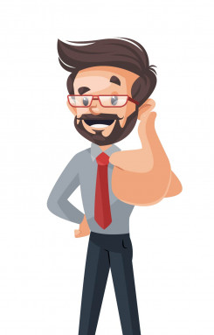

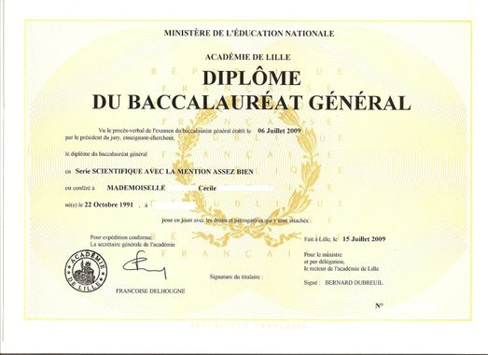


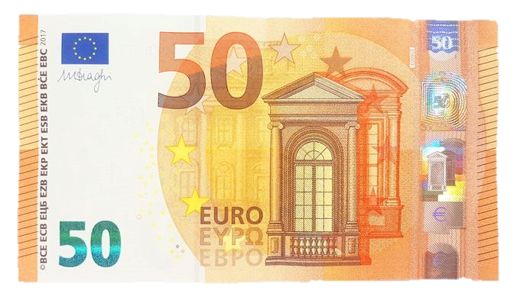



L’offre Bachelier avec mention
Afin de faire bénéficier de l’offre Bacheliers à vos clients, il vous suffit de compléter le formulaire « Opération BAC 2021 ».
Le client apporte son justificatif de mention au bac (général, professionnel, technologique).
Le conseiller complète le formulaire « Opération Bac 2021 », et y scanne le justificatif du client.
Le mois suivant la saisie, le compte de dépôt du client est crédité de 50 €.

Slide 6
L’offre Bachelier avec mention
L’opération de marketing direct, le ciblage
Les différents moments d’accroche
Les passerelles de vente
Les outils d’aide à la vente

Slide 7
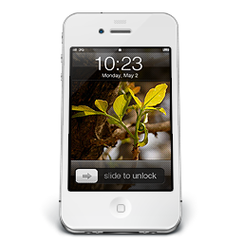
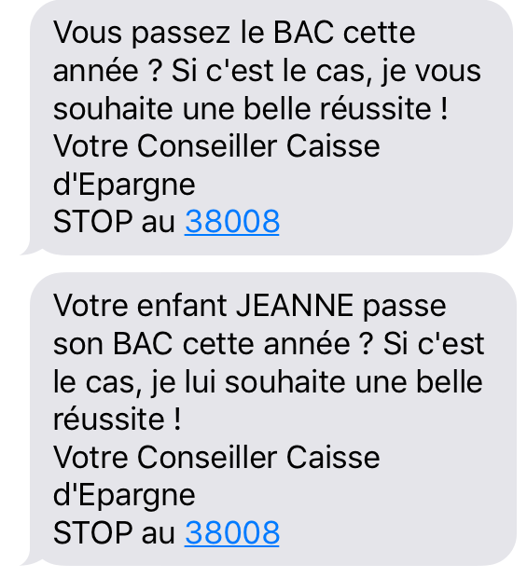


L’opération de marketing direct, le ciblage
Des opérations de marketing direct et une cible GERC ont été mises en place, afin de vous accompagner dans cette opération.
Envoi d’un SMS
Mi-juin : Un SMS a été envoyé à tous nos clients ayant 18 ans en 2021 (ou à leurs parents s’ils sont mineurs) pour leur souhaiter une belle réussite au BAC.
Evènement GERC
Nom de l’évènement : « Opé Bacheliers 2021 » Cible : clients ayant 18 ans en 2021 Objectif : profiter de l’opération BAC pour équiper nos clients et répondre à leurs nouveaux besoins.
Courrier
Cible : clients ayant 18 ans en 2021, sans carte bancaire. Objectif : L’offre BAC est conditionnée à la détention d’un compte de dépôt, profitez-en pour bancariser nos clients non détenteurs de carte bancaire.

Slide 8
L’offre Bachelier avec mention
L’opération de marketing direct, le ciblage
Les différents moments d’accroche
Les passerelles de vente
Les outils d’aide à la vente

Slide 9

Les différents moments d’accroche
Le client Bachelier n’est pas tout à fait un client comme un autre, et pourtant, nous avons des solutions à lui apporter.
A 18 ans, votre client n’est pas tout à fait un client comme un autre :
  Il est légalement considéré comme « capable »
  Et pourtant, il est rarement autonome au niveau bancaire et se repose sur ses parents pour prendre ses décisions.
Les parents sont souvent la porte d’entrée pour « atteindre » l’adolescent.
L’année des 18 ans de votre client, vous avez 2 principaux motifs pour créer un lien avec lui :
  Sa nouvelle situation de « majeur capable »
  Le baccalauréat
Quels que soient les besoins de nos clients, nous avons des solutions à leur apporter.
L’adolescent
Les parents

Slide 10

Préparation de l’entretien :
Comment se passe la scolarité de votre enfant ?
Futur établissement de l’enfant ?
Projets, métier futur de l’enfant ?
Pas trop déçu de parcours sup ?
L’avenir pro de vos enfants se dessinent-ils ?
Accroche guichet :
Comment ça va ?
Si client connu : salut, ça va ? alors ton bac tu en es où ?
Je vois que tu as passé le bac, ça donne quoi ?
Vous avez déjà eu les résultats ?
C’est la fin de l’année scolaire, vous en êtes où ? si bac, rebondir sur l’offre
L’année scolaire se termine, vous en êtes où ?
Quel établissement pour la rentrée ?
Tél / mail :
Profiter de mettre à jour le dossier client pour lui demander des nouvelles
Je vois que tu n’es pas venu depuis longtemps, niveau scolarité tu en es où ?
Je vois que les résultats de parcours sup sont tombés, j’ai pensé à vous, j’espère que vous avez eu votre vœu
Quel chemin allez-vous prendre ?
Entretien :
Projets / projets études ?
Ce que vous souhaitez entreprendre ?
Situation actuelle ?
Métier idéal ?
Et quand vous serez grand, qu’est-ce que vous aimeriez faire comme métier (humour)
Je vois que vous êtes toujours au lycée, c’est toujours d’actualité ?
Appel sortant :
Je vous appelle pour prendre des nouvelles
Je vous appelle pour vous donner une info
Je vous appelle pour vous informer qu’à l’obtention de votre bac, nous souhaitons / pouvons / voulons vous accompagner
Mots clés :
Etat clé
Accompagnement (ensemble, présence, en notre compagnie)
Personnalisation (j’ai une offre pour vous / qui vous concerne, j’ai pensé à vous, j’ai une offre qui vous est réservée, pour vous, avec vous)
Conseil (ouvrir le compte courant)
Les différents moments d’accroche
Toutes occasions de contact et moments d’échanges avec nos clients sont propices à un rebond commercial.
Entretien : Axez votre découverte sur l’obtention du BAC, les études à venir, les projets, les besoins…
Préparation d’entretien : Pensez à vérifier la « grappe » familiale et à regarder l’âge des enfants.
Téléphone : Profitez de mettre à jour le dossier client pour lui demander des nouvelles et le sonder sur le BAC et ses projets.
Accroche guichet : Appuyez-vous sur l’accroche du paper-board (offre BAC) pour demander au client (ou à ses parents) si le BAC s’est bien passé & l’informer de notre offre.
E-mail : Ajoutez une information sur l’offre BAC à la fin de votre mail.

Slide 11


Les différents moments d’accroche
Les mots clés et verbatim à utiliser pour interpeller votre client.
Alors, cette année est celle du BAC ? Comment ça s’est passé ?
Avez-vous déjà commencé à préparer votre rentrée ?
Félicitations pour votre mention ! Nous avons le plaisir de vous offrir 50 € :)
Qu’allez-vous faire en septembre ?

Slide 12
L’offre Bachelier avec mention
L’opération de marketing direct, le ciblage
Les différents moments d’accroche
Les passerelles de vente
Les outils d’aide à la vente

Slide 13

Les passerelles de vente
Grâce à l’offre BAC, vous pouvez embrayer naturellement vers tous les univers que le client ne détient pas encore et ainsi développer la multivente.
Epargne :
Afin de préparer votre avenir, nous vous proposons de mettre en place une épargne régulière.
Crédit :
Pour vous permettre de financer vos études, nous vous mettons à disposition une enveloppe de crédit à taux 0%
E
C
Banca :
en plus de vous offrir 50€, nous avons le plaisir de vous offrir votre carte bancaire pendant 2 ans !
B
A
Assurances :
Dans le cadre de votre déménagement et de votre autonomie, nous protégeons votre logement et nous couvrons vos frais de santé.

Slide 14



Les passerelles de vente
Pour chaque univers, nous avons des offres commerciales à « offrir » à nos clients.
B
E
A
C
Offre BAC | BANCA | EPARGNE & PLACEMENT | ASSURANCES | CREDIT
50 € offerts pour toute mention au BAC
Visa Classic :
Gratuite 2 ans
2 mois offerts pour tout nouveau contrat MRH & Santé (offre jusqu’au 31 juillet)
0 % de frais d’entrée sur l’Assurance Vie si 30 % d’UC
Crédits étudiants :
5000 € à taux 0 %,
Crédit étudiant 0,90 %
Prêt pour jeunes actifs : Prêt pour avancer 1,90 %, Prêt 1000 € à taux 0 %
Visa Premier :
1€ / mois pendant 2 ans
Zoom Part Variable :
  Le « jeune » client est moins équipé que les « adultes » mais ses besoins sont concrets : nous avons des solutions à lui apporter sur tous les items.
  Les ventes réalisées sur les univers non détenus sont boostées au niveau de la PV.

Slide 15
L’offre Bachelier avec mention
L’opération de marketing direct, le ciblage
Les différents moments d’accroche
Les passerelles de vente
Les outils d’aide à la vente

Slide 16

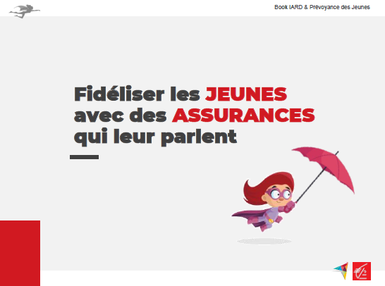



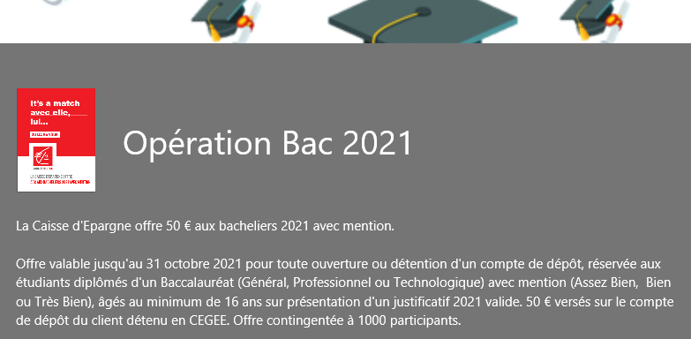
Les outils d’aide à la vente
Des outils d’aide à la vente pour vous aider dans votre action
BOOK JEUNES | BOOK IARD JEUNES | BOOK DES OFFRES
HDJ CAMPAGNE JEUNES | FORMULAIRE OPÉ BAC | SUIVI PART VARIABLE
PV sur objectifs
Baromètre

Slide 17

It’s a match
avec elle,
lui…
OU MA BANQUE
LA CAISSE D’EPARGNE OFFRE
50€ AUX BACHELIERS 2021 AVEC MENTION
RENCONTRONS-NOUS !

